Slide 1
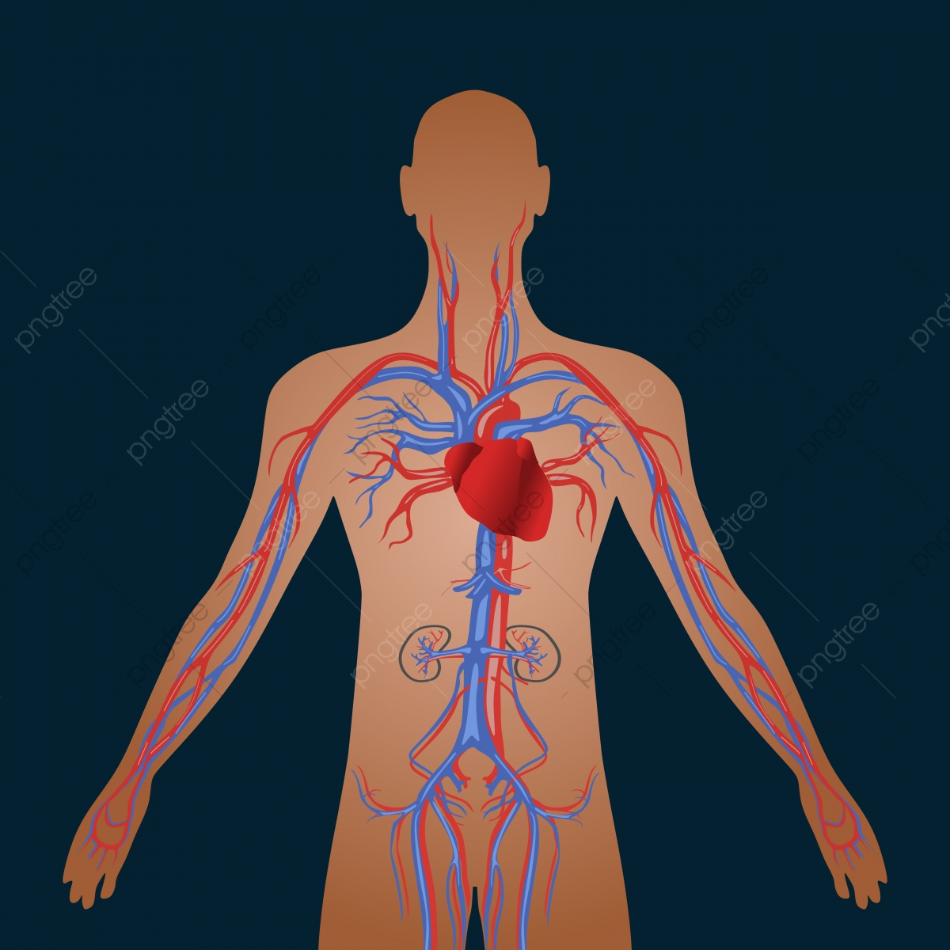
Obehová sústava. Srdce

Slide 3
OPAKOVANIE
Čo je srdce?
Kde je srdce uložené?
Čo zabezpečuje srdce?
Aké je veľké srdce?
Môžeme srdce ovládať vôľou?
Môžeme srdce „vytrénovať“?
Čo prospieva nášmu zdraviu?

Slide 4
?
ENERGIA
ŠPORT
ZDRAVÉ SRDCE
TLKOT

Slide 5
Ktoré činnosti zlepšujú stav srdca človeka? Ktoré zhoršujú stav srdca človeka?

Slide 6
HRA – MOJE SRDCE
Postup: Žiaci si sadnú do kruhu. Jeden zo žiakov začne hru slovami: Som Zuzka a pre svoje srdce, aby bolo silné a zdravé, dnes urobím 10 drepov. Žiak, ktorý sedí po pravej ruke Zuzky, na ňu nadviaže a povie: Zuzka pre svoje srdce, aby bolo silné a zdravé, spraví 10 drepov, a ja dnes pôjdem po schodoch a nie výťahom. Tretí žiak zopakuje, čo urobia pre svoje srdce predchádzajúci dvaja žiaci, a pridá svoje predsavzatie. Hra pokračuje, kým sa nevystriedajú všetci žiaci. Na záver spoločne zopakujeme všetky predsavzatia žiakov.

Slide 7
RELAXAČNÁ CHVÍĽKA
Pieseň: Poď cvičiť Miro Jaroš
https://www.youtube.com/watch?v=MUz1Ml8BhNo

Slide 8
SAMOSTATNÁ PRÁCA
?
Čo by ste mali robiť, aby vaše srdce bolo silné a zdravé?
Nedostatok pohybu sa prejaví na tvojom zdraví, keď to budeš najmenej čakať. Leniví ľudia bývajú častejšie chorí.

Slide 9
SAMOSTATNÁ PRÁCA
?
Zostavte si plán, čo všetko budete robiť, aby vaše srdce bolo silné a zdravé. Svoj plán napíšte na linajky.
Napríklad: Každý deň urobím 10 drepov. Každý deň zjem ovocie a zeleninu. Aspoň dvakrát do týždňa pôjdem na prechádzku... Priebežne si môžu žiaci k činnostiam v pláne, ktoré sa im podarilo splniť, nakresliť smajlíka.

Slide 10
VIEM AJ TOTO?
?
Nedostatok pohybu nie je pre náš organizmus dobrý. Časom sa to podpíše na našom zdraví. Zhorší sa a spomalí trávenie, metabolizmus, zhoršia sa funkcie svalov, kostí aj celková pohyblivosť človeka. Môže sa zhoršiť aj funkcia srdca a pľúc, môže sa zvýšiť krvný tlak a poklesnúť nielen fyzická, ale aj psychická kondícia. Nedostatok pohybu môže viesť aj k vzniku nadváhy a obezity.

Slide 11
ZDROJE:
Prírodoveda pre štvrtákov - R.Dobišová Adame a kol.
Metodické komentáre k Prírodovede pre štvrtákov
https://png.pngtree.com/png-clipart/20190515/original/pngtree-human-circulatory-system-of-cardiovascular-blood-circulation-png-image_3650963.jpg
https://ak3.picdn.net/shutterstock/videos/10069463/thumb/5.jpg
https://st3.depositphotos.com/1519281/18476/v/600/depositphotos_184767998-stock-video-animation-beating-human-heart.jpg
https://thumbs.gfycat.com/ActualMadFruitbat-size_restricted.gif
https://s3.amazonaws.com/cms.ipressroom.com/67/files/20176/5966939c2cfac2112d086f7a_Beating+Heart-Body+animation/Beating+Heart-Body+animation_mid.jpg
https://ak5.picdn.net/shutterstock/videos/6098195/thumb/12.jpg
https://ak3.picdn.net/shutterstock/videos/15111433/thumb/1.jpg
https://image.shutterstock.com/image-illustration/human-cardiovascular-heart-system-anatomy-260nw-91554998.jpg

